Slide 1
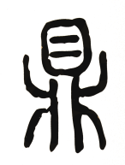
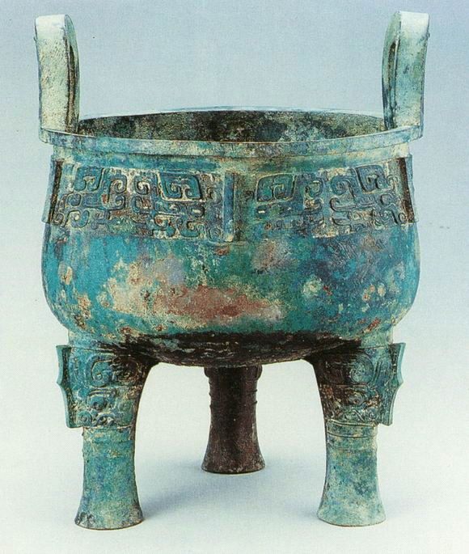
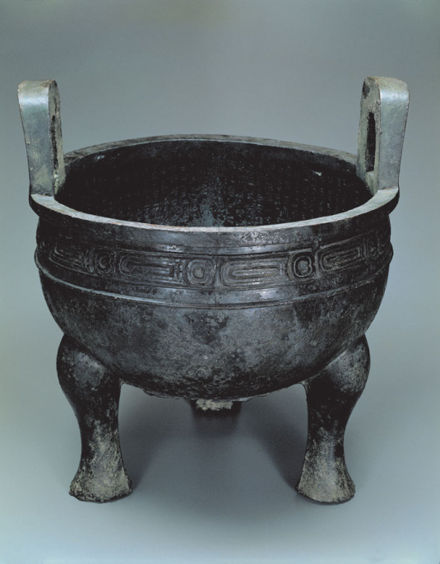
問 中原
相關課題：封建的概念和作用
總論
「鼎」基本上是一個烹煮工具，把肉置在鼎內，於腹下加火煮食；「鼎」也是一個盛食器。此因烹煮好了，可把熟肉留在鼎內，隨取隨吃。因為「鼎」是烹煮、盛食器，古代的君主便製作大型的鼎，用來祭祀。鼎於是成為了祭器，君主的地位愈高，祭祀的規模便愈大，而表現祭祀規模的，就是鼎的數量和體積。在本部分，我們透過幾個與鼎有關的故事，了解一下周代的政治環境。
在本部分，你將可以學到：
鼎的製作
中國的青銅時代
封建的概念和作用
堇鼎，西周初期製造，1975年北京琉璃河出土，高62厘米，重41.5公斤，北京首都博物館藏。
毛公鼎，西周晚期製造，1843年陝西省岐山縣出土。高53.8毫米，重34.7公斤。台北故宮博物院藏。

Slide 2
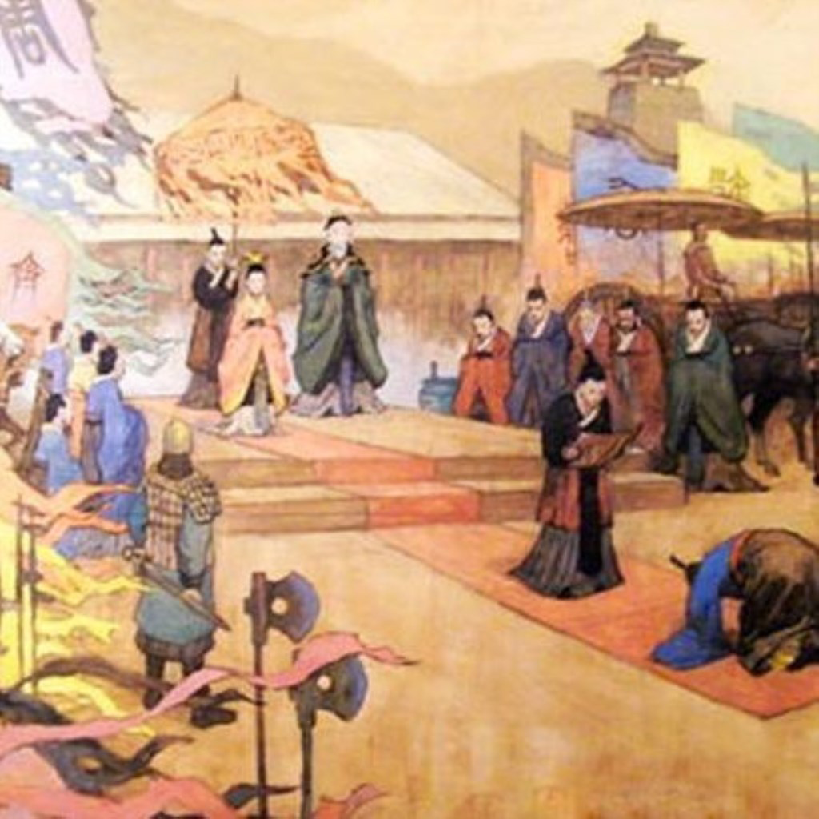
封建的概念
西周時期的政治概念--「普天之下，莫非王土」。這裏的「王」就是周天子。既然所有土地都是周天子的，他便可以將天下某一塊土地，對某人進行分封及送贈。得到土地封贈的人，便是周天子的「侯」，可以在土地上建立侯國。封贈多了，便有許多的「侯」，所以稱為「諸侯」（諸侯像天子稱「王」，是戰國時期的事情）。
天子與諸侯的關係是靠「禮」去維繫的。但「禮」是雙方面的。「侯」既然被封贈了土地，便須按時從侯國去到鎬京朝覲周天子。更加重要的是，若天子有軍事需要，便可以徵集本國士兵，協同作戰。
但「封建」還有更深一層的意思，學者通常稱之為「人身依附」，其實是一種特別的關係。簡單來說，是接受了土地奉贈的「侯」，必須視周天子為永遠的「主子」，永遠侍候周天子，而最有趣的是，這種雙方的承諾，是世世代代的。即是說，「天子」和「侯」都會去世，但二人的後裔仍然必須維持這種封建關係。若有一天任何一方解除關係，便是兵戎相見的時候。
互聯網圖片

Slide 3
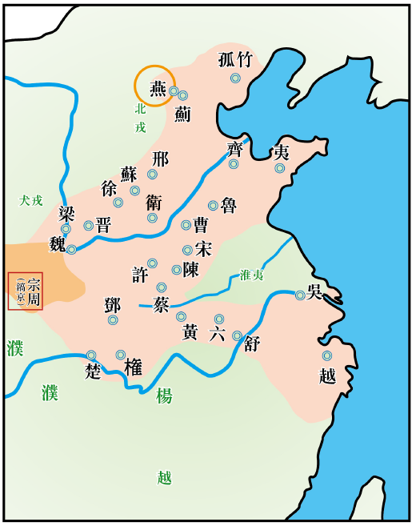
權力來源--問鼎中原
西周天子
1. 文王
2. 武王
3. 成王 （在位約公元前1042-1021）
4. 康王
5. 昭王
6. 穆王
7. 懿王
8. 孝王
9. 夷王
10. 厲王
11. 宣王
12. 幽王
既然諸侯國的權力來源，是來自身處鎬京（亦稱「宗周」）的周天子；但古代沒有官報，諸侯在老遠的地方建立小政權，如何證明自己是得到了周天子的授權/「祝福」呢? 辦法就是做個大「鼎」。
例子一：堇鼎
約在成王時期，輔助成王亦同屬姬姓宗室的召公奭（音色）被封於燕。但不知何故，召公沒去燕，只是派了兒子克去了當地。克建立了燕國，但隨即有一個身份尷尬問題—他是否名正言順的燕侯？（他的父親召公還是活生生的住在鎬京）
思考問題：
你想想克可以怎樣證明自己建立燕國的合法身份?
克想到一個辦法。他派了一個叫作堇（音僅）的使者長途跋涉去到宗周，探訪了召公。當堇回燕國後，克便立即做了一個青銅大鼎，把這次的探訪過程鑄刻下來。

Slide 4
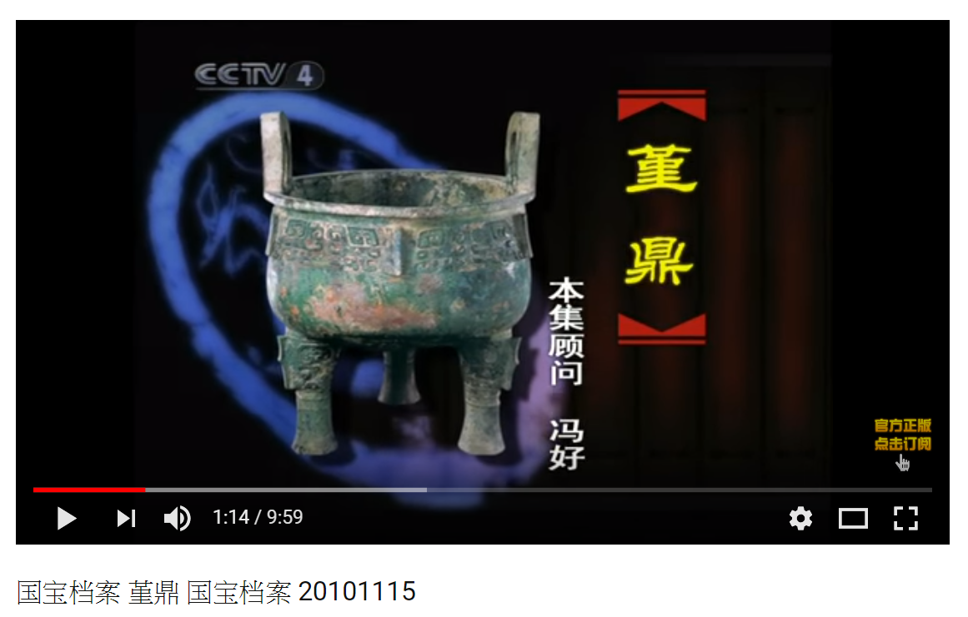
課堂活動：有關西周初年古燕國與堇鼎的關係，可觀看以下的片段：
https://www.youtube.com/watch?v=hwXa4AizSQg

Slide 5
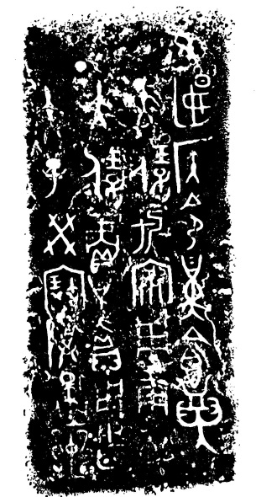
堇鼎
1975年北京出土，重41.5公斤，現藏北京的首都博物館。
24字古文字銘文：
寫成楷書：
「匽（燕）侯令堇飴大保於宗周。庚申，大保賞堇貝，用乍大子癸寶。冊。」
金文只有24個字，大意是：「燕侯派堇到宗周向召公（大保）奉獻禮物，召公給堇賞了貝，堇為太子癸作了這個鼎。」重點是：克就是燕侯，而召公沒有異議！當這個大鼎在祭祀的時候公開展示，也便證明了克就是名副其實的燕侯了。
（按：太子癸是召公長子，當時已故。）

Slide 6
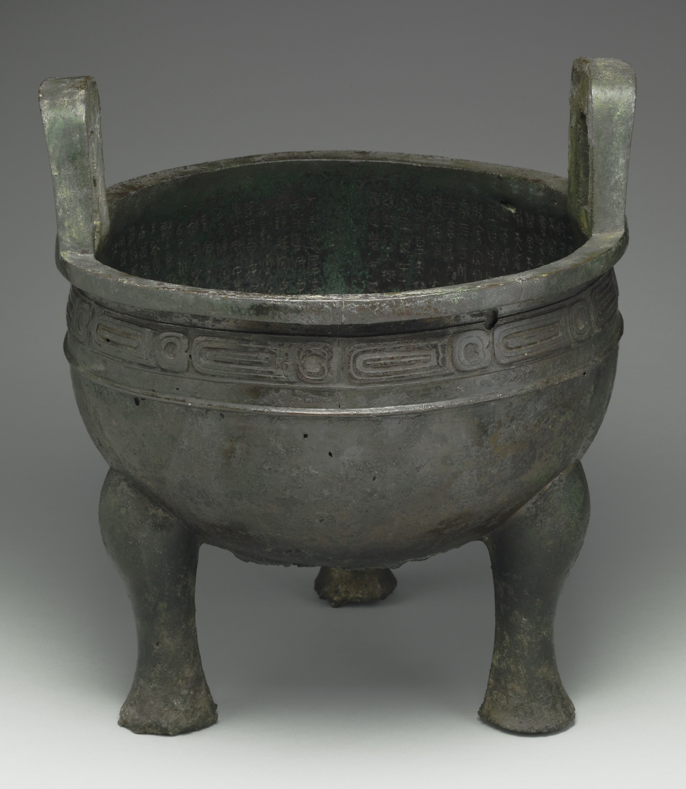
權力來源
毛公鼎
1843年陝西省岐山縣出土，重34.7公斤，現台灣故宮博物院。
例子二：毛公鼎
宣王是西周第11個天子，任內成功討伐宗周外圍的蠻夷，史稱「宣王中興」。
宣王身邊有一名重臣，是他的叔父，叫毛公瘖（音陰）。宣王委以重任，命毛公處理一切國家大事。
思考問題：毛公如何向其他人證明他有這個至高無上的權力？
他的方法是鑄一個鼎，把周宣王跟他的說話內容刻鑄其內。
西周天子
1. 文王 | 2. 武王
3. 成王 | 3. 康王
5. 昭王 | 6. 穆王
7. 懿王 | 8. 孝王
9. 夷王 | 10. 厲王
11. 宣王 （在位約前828-783） | 12. 幽王

Slide 7
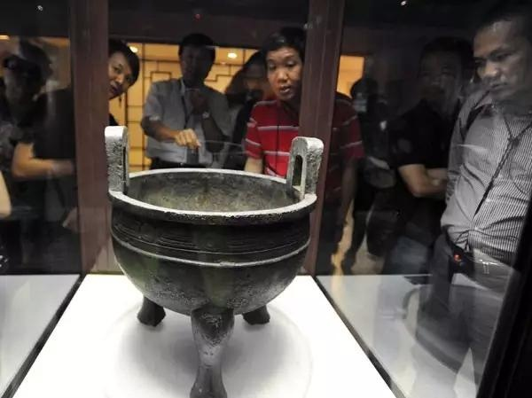
毛公鼎
現藏台北故宮博物院

Slide 8
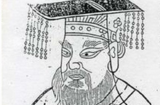
毛公鼎銘文及其歷史背景
西周晚期：厲王→宣王→幽王（西周滅亡）
周宣王
周厲王實行暴政，將山川、湖泊、河流這些原屬於貴族平民共享的資源據為己有，觸犯社會各階層的利益，使住在城裡面，參與國政的「國人」（城外的農夫叫「野人」）怨聲載道。厲王鎮壓國人不滿，更殺掉批評朝政的人。
公元前841年，國人忍無可忍，起來反抗，更聲言殺死厲王。厲王逃出鎬京，由周公、召公共同統治國家，達14年，史稱「共和行政」。
公元前828年，逃亡在外的厲王去世，太子靜繼承王位，為周宣王。他目睹父親厲王的下場，於是勵精圖治，任用人才，恢復王室的尊嚴，史稱 「宣王中興」。
毛公是宣王的叔父。毛公鼎記載宣王表示眼前局勢的艱難，對毛公委以重任，希望他為其治理國家內外大小事務，最後授官、賞賜。毛公因而鑄鼎，傳示子孫這一段歷史。

Slide 9
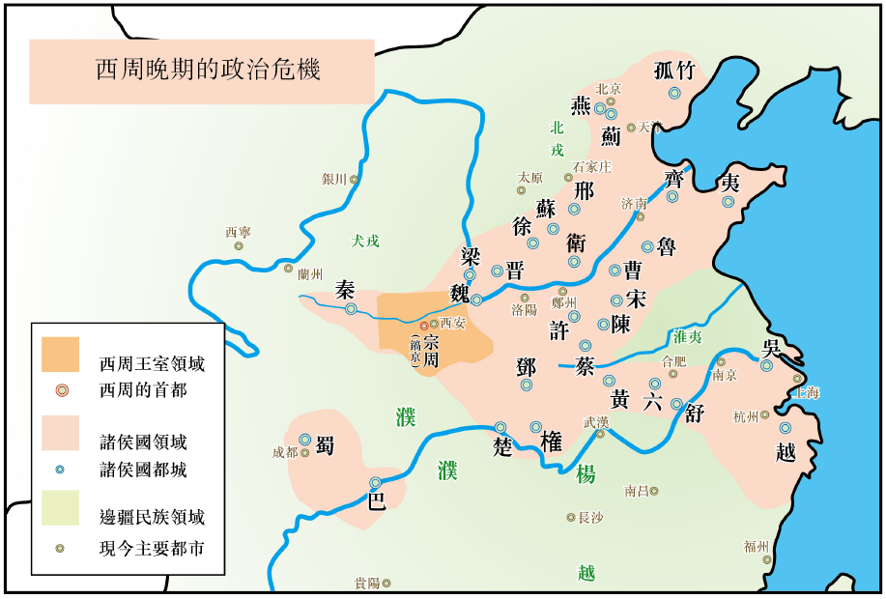

西周天子
1. 文王
2. 武王
3. 成王
4. 康王
5. 昭王
6. 穆王
7. 懿王
8. 孝王
9. 夷王
10. 厲王
11. 宣王
12. 幽王
地圖題：看看有關地圖，然後嘗試回答以下的問題：
西周的首都是 。大約是今天的 。
西周被邊疆民族所包圍，西北面的民族是 ；南面的民族是 。
西周王室的領域大嗎？抵禦邊疆民族入侵時，在兵員和糧食方面會遇到什麼困難?
鎬京
西安
犬戎
濮/ 楊越

Slide 10

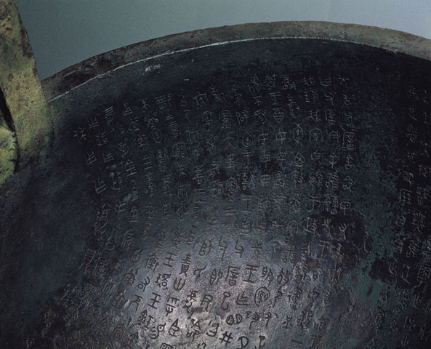
鼎的構造
立耳
方唇
重環紋
弦紋
銘文
蹄足

Slide 11
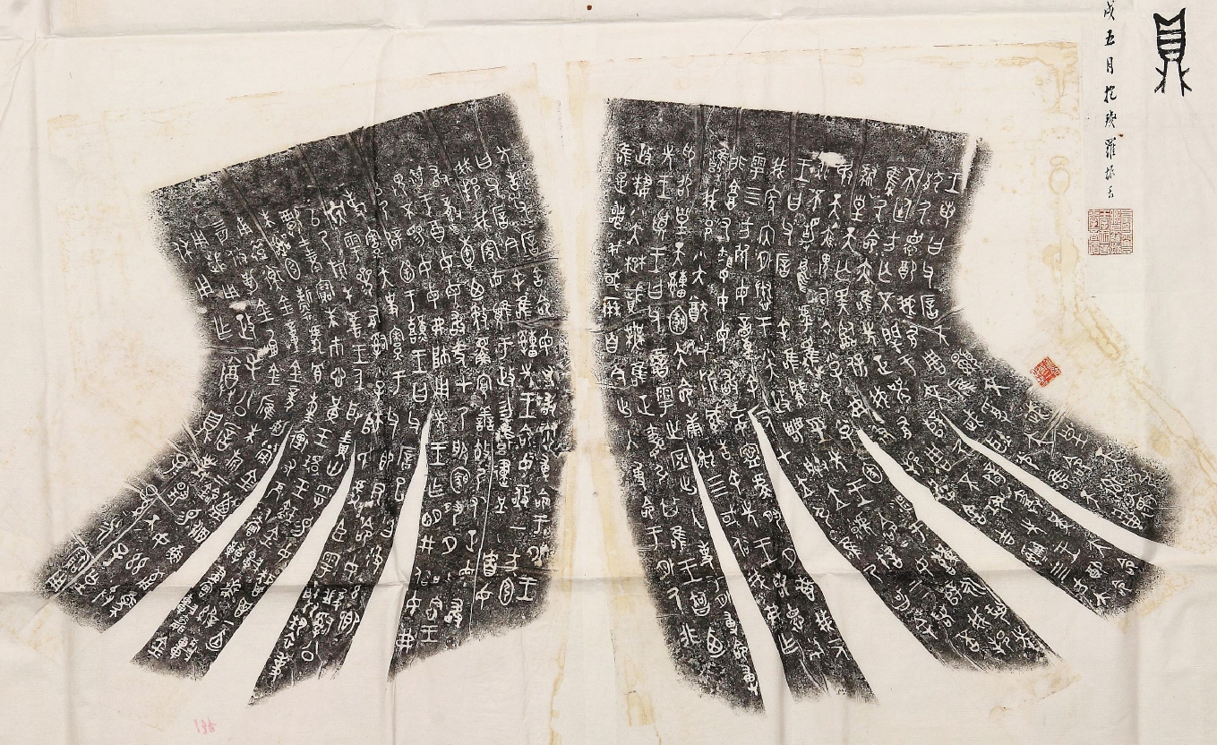
毛公鼎的寶貴之處，是在鼎腹內刻鑄了32行共500字的金文，是目前為止單一青銅器中最多金文的一個，不單為研究西周晚期政治的歷史學者提供了詳盡的史料，同時幫助文字學家解構了中國古文字的演變過程。
毛公鼎拓本

Slide 12
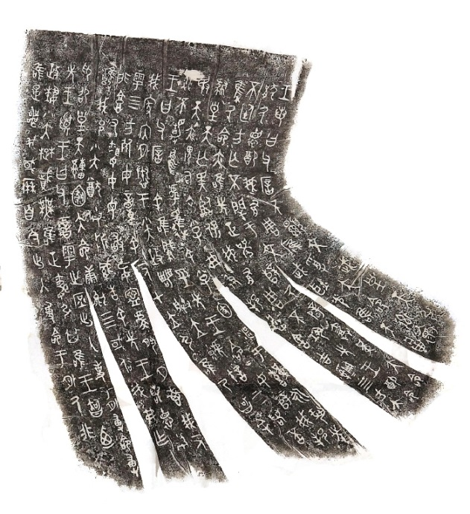
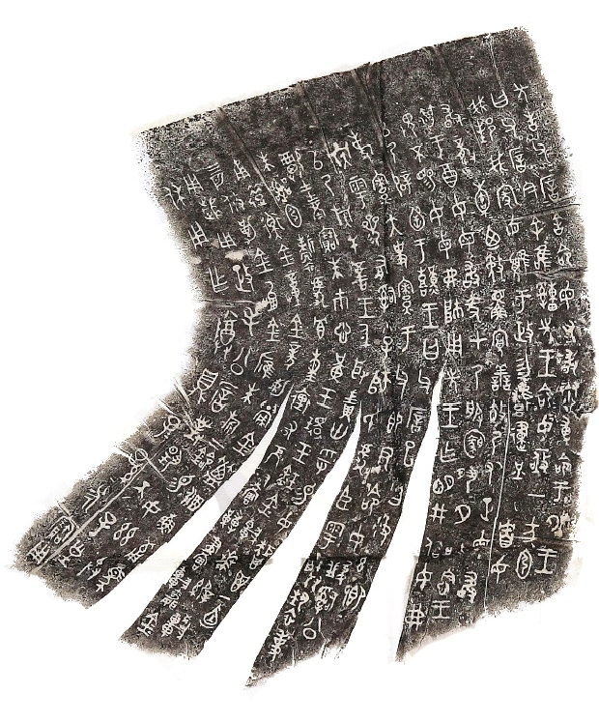
以下三段文字，是毛公鼎金文的部分「大意」，請同學閱讀後，思考及回答相關問題：
周王說：「叔父啊！今日我要遵行先王所給予的使命，任命你治理我的國家和朝廷內外。你要忠誠細心地處理大小政事、屏衛我的王位；戒慎恐懼地遵循神明意志，以管理四方諸侯，不要發生動亂，危及我天子的地位。」
王又說：「叔父啊！我命你掌管百官僚屬，管理朝廷上下對外的一切人事任命、政令發佈、賦稅多少的制定等等……從今日起，所有對外命令，都須要先上呈叔父瘖，由叔父瘖統一發佈的話，決不允許再有擅作主張的事情發生。」
王又說：「叔父啊！前面已經說了『命你掌管百官僚屬』，於此再重申：任命父瘖為執政大臣，統攝鎬京朝廷官員與四方諸侯。祈望你用你全宗族的力量，捍衛我的安全！」
（《千古金言話鐘鼎》，頁42-47）
思考問題：將以上天子的說話記錄下來，你認為這 對毛公的政治生涯有什麼好處？

Slide 13
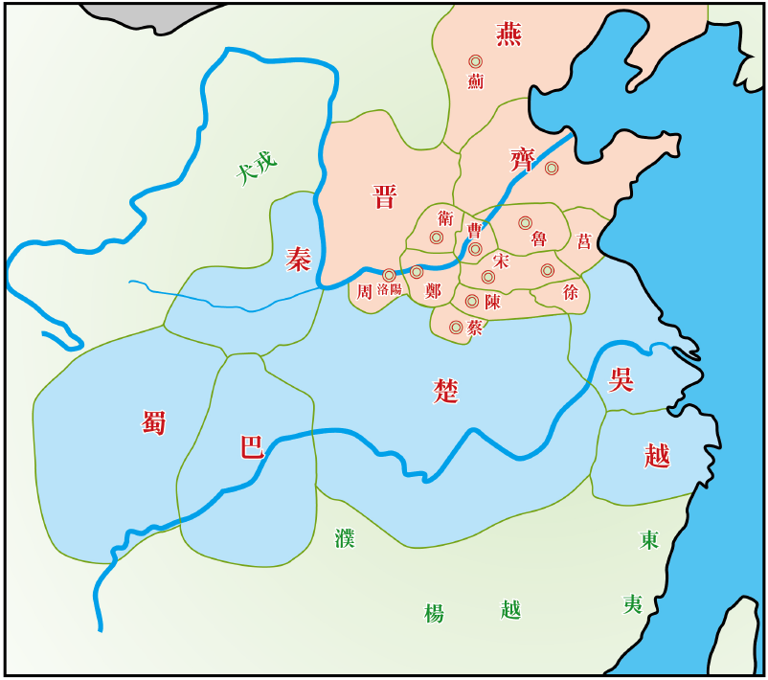
楚莊王「問鼎中原」
例子三：問鼎中原
成語「問鼎中原」，形容某人很有野心的意思。這個成語的典故來自《左傳》和《史記》中有關春秋五霸之一楚莊王的故事。所謂「中原」，是一個結合地域與文化概念的名詞，它包含了以周朝首都洛陽作為中心，以及四周較有文化的諸侯國。比較邊遠的諸侯國，雖也受封於周天子，但被視為蠻夷。
看左圖，春秋時代中原的範圍是：
A
B
理由是？
（周朝首都洛陽的所在地）
楚國是中原一份子，還是蠻夷？
（蠻夷）

Slide 14
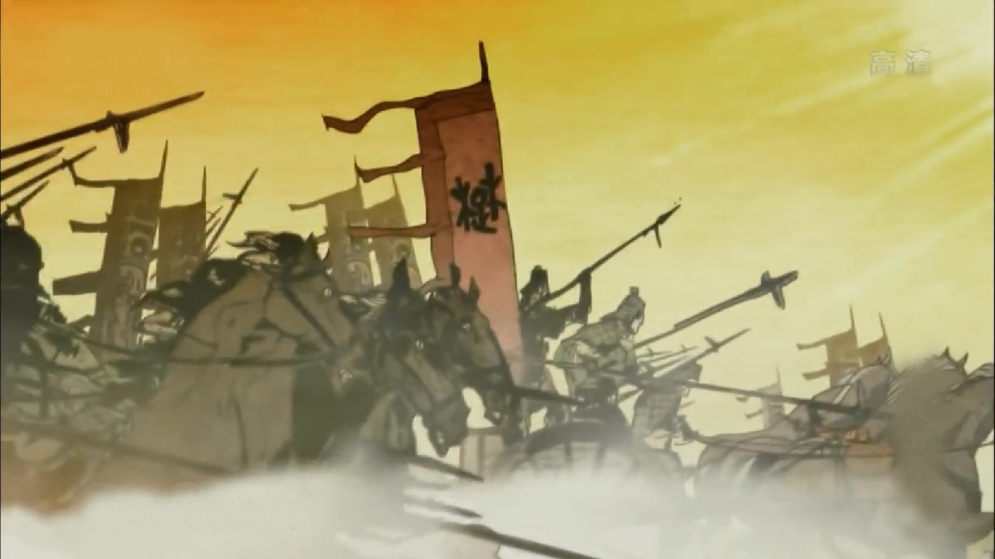
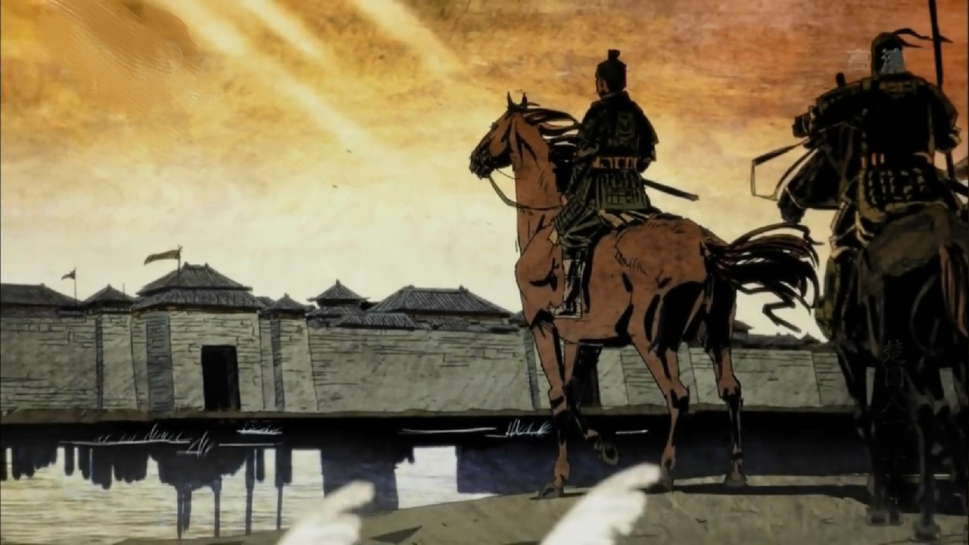
公元前606年春，楚莊王率領楚國軍隊，討伐北方一個被稱為「陸渾之戎」的少數民族，這是楚莊王首次踏足中原。 「陸渾之戎」根本不是楚國大軍的對手，迅速潰敗。
然而，勝利之後，楚莊王並沒有班師回國，而是直接帶著軍隊，來到周天子都城前的「洛水之濱」。若過了洛水，便是周王朝的首都洛陽。遙望著這座已經聳立了幾百年的古都，年輕的楚莊王突然產生了一個惡作劇式的念頭。他命令楚軍在洛水之濱舉行一次盛大的閱兵儀式，向周天子（周定王）示威。
（圖、文取錄自央視網視頻《楚國八百年》第四集「稱霸」，http://tv.cntv.cn/video/VSET100186807755/4b065a371341470192cc6a252e2510ad ，以下數頁同。）

Slide 15
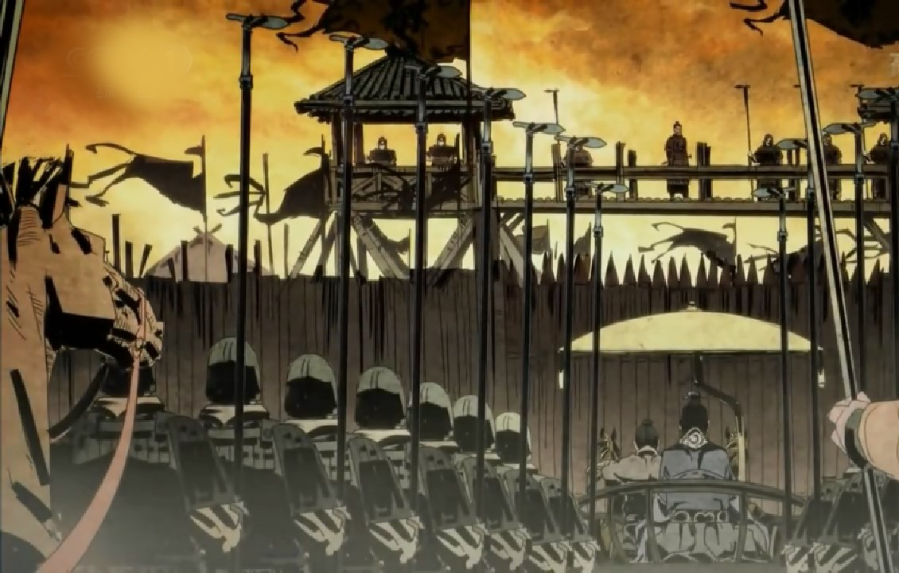
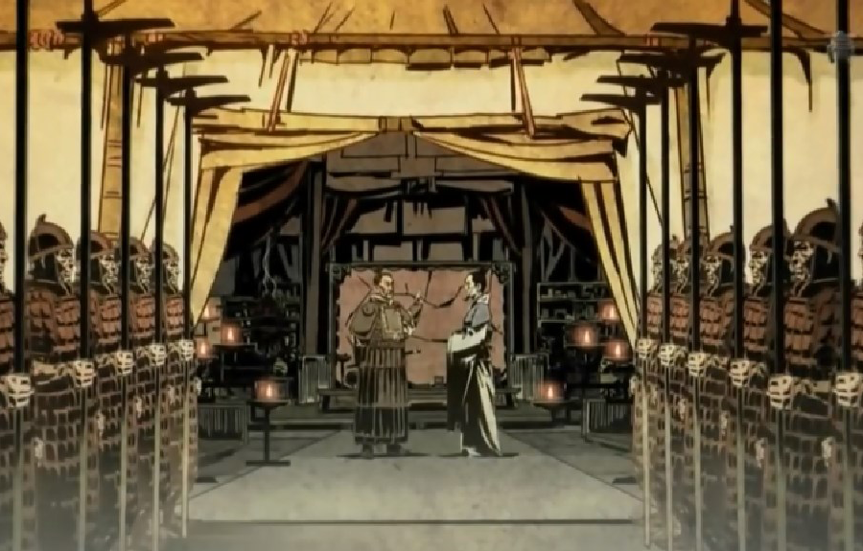
驚恐之下的周定王，派出大臣王孫滿，以慰勞楚軍為名，前去一探虛實。
楚莊王於是在洛水之濱，會見了周王朝這位德高望重的老臣。寒暄過後，楚莊王語帶譏諷地向王孫滿提出了一個問題……

Slide 16
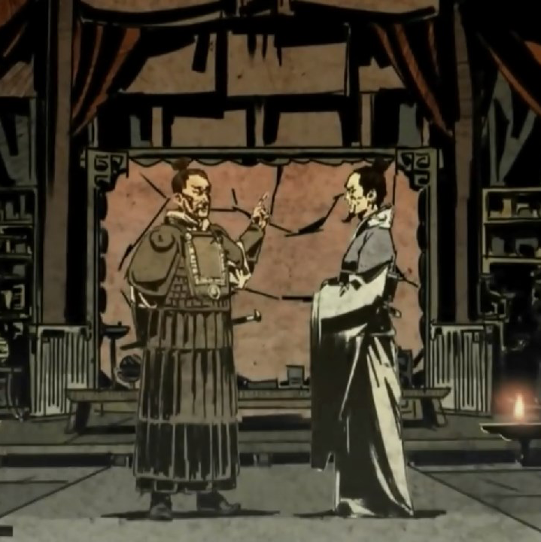
「周天子那九隻巨鼎到底多重？」
（言下之意是：周朝現在還有多少實力，能作中原的共主? ）
「因為九鼎體積太大，無法稱量。」（問題：若九鼎代表了周天子的話，王孫滿的言下之意是什麼? ）
答案：周天子的實力太大，無法衡量。

Slide 17
「只需要把楚國兵戟上的銅鈎都拆下來，也足夠鑄成九鼎。」
（問題：這幾句說話的意思是? ）
答案：楚莊王表示自己擁有龐大的
兵力，也可為共主。
「能否擁有天下的統治權，在德不在鼎。」（問題：這兩句說話的意思是? ）
答案：當天下的共主，德行比九
鼎重要，而這正是楚莊王欠缺的。

Slide 18
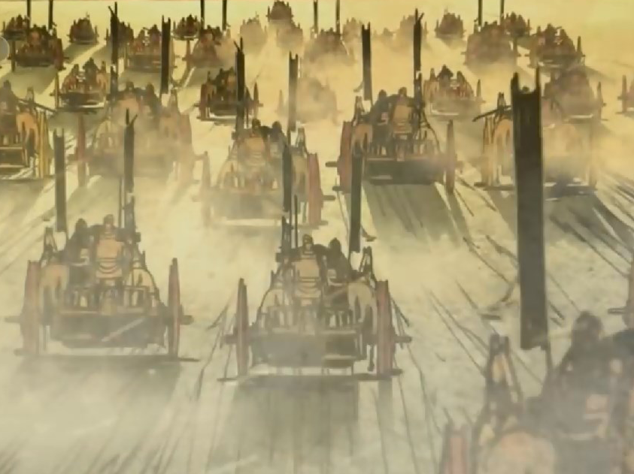
楚莊王亦明白這個道理：
周天子雖然已經勢孤力弱，但仍然是各諸侯國公認的共主。
只要周天子一直有德行，便缺乏一個好的理由取而代之。
於是，在與王孫滿會面後不久，便領軍撤退了。

Slide 19
附錄一：什麼是鼎？
鼎腹下的足間可以放置柴火煮食 （火鍋）
西周中後期，禮制嚴密，只有天子才能用「九鼎」（諸侯用七鼎，大夫五鼎，士用一或三鼎），於是鼎便成為王權的象徵
九鼎據傳是禹在建立夏朝後，用天下九牧所貢之金鑄成九鼎，象徵九州
鼎是青銅器中數量最多，地位最重要，使用時間最長久的器類

Slide 20
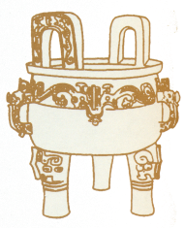
食出身份的封建制度
西周建立了一套嚴密的禮樂制度，「樂」是用於儀式上的音樂；而所謂「禮」，即是要做合乎身份的事情，否則便是「失禮」。說到身份，莫大於周天子所訂立的封建制度，而用鼎的方式正可以顯示封建制度而來的身份。
據《春秋公羊傳》：「禮祭，天子九鼎，諸侯七，卿大夫五，元士三也。」
請根據以上資料，在下圖填上鼎的數目：
為何周天子有九鼎？
周朝流傳一個故事：當禹成為共主建立夏朝後，他把天下分為九州，同時鑄了九鼎，將每州的山川地形鑄刻在一個鼎上。天子有此九鼎，便等於有了擁有天下的明證。後來商取代夏，而周取代商，此九鼎便被周文王放在鎬京，表示正統所在。不過，沒人見過九鼎是怎麼樣的。
周天子
諸侯
卿大夫
元士
X
9
X
7
X
5
天子之士稱「元士」；諸侯之士為普通「士」。
X
3

Slide 21
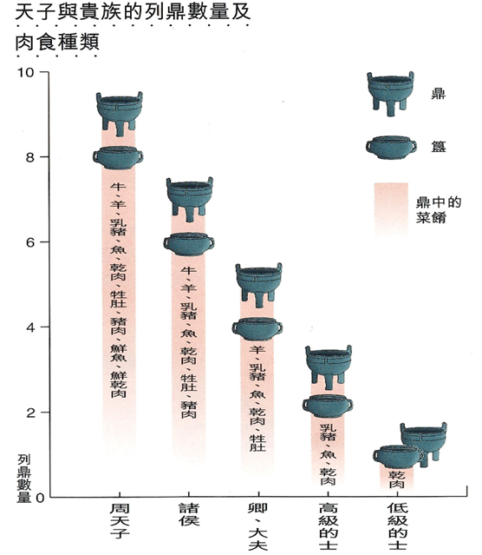
（上圖取自《商周：神權變革一千年》，頁124）

Slide 22
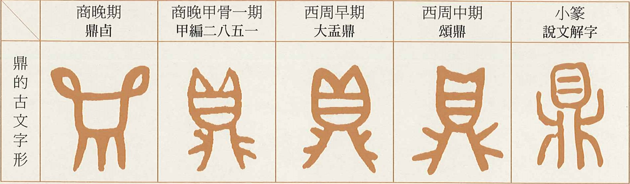
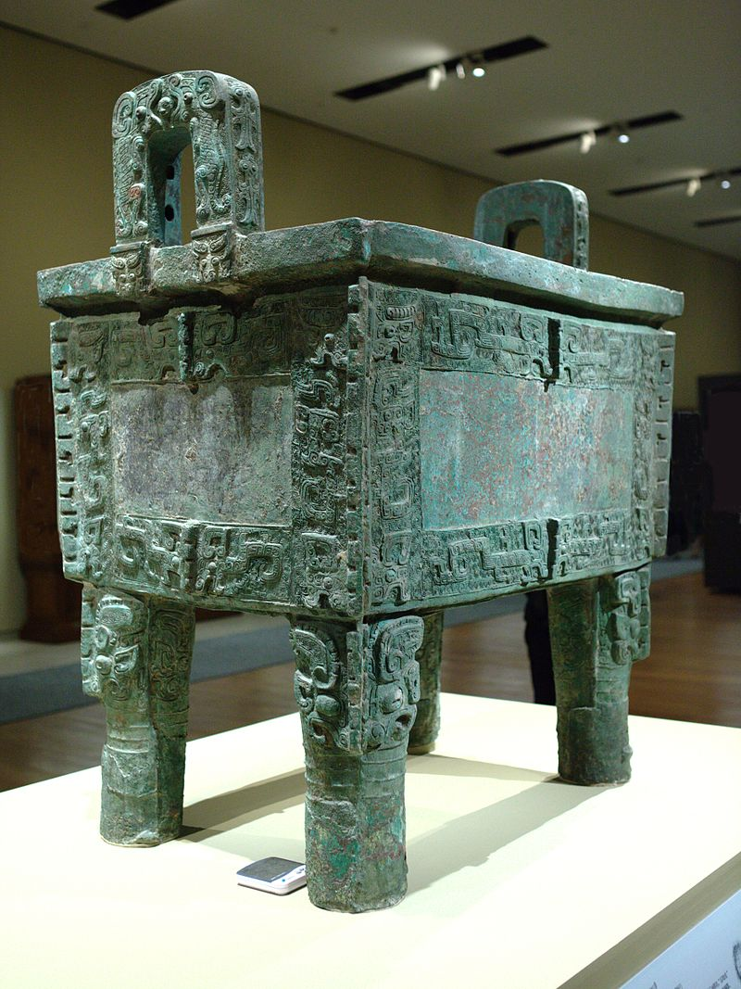
「鼎足」不一定「三立」
（《千古金言話鐘鼎》，頁24）
鼎的象形文字，有三腳的，也有四腳的。
小問題：
右圖是現藏中國國家博物館的「司母戊鼎」（亦稱「后母戊鼎」）。根據上圖的古文字，你能判斷是哪個時代的製成品嗎?
鼎腹下的空間可放置柴火加熱煮熟食物。漫長的祭祀過程，保溫是很重要的。

Slide 23

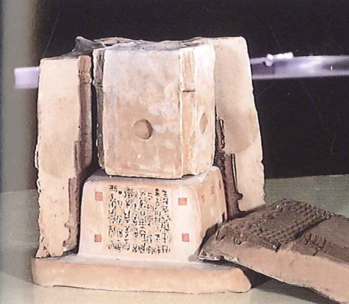
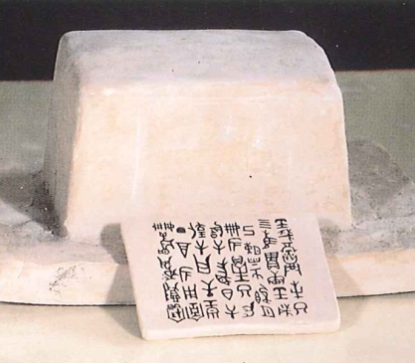
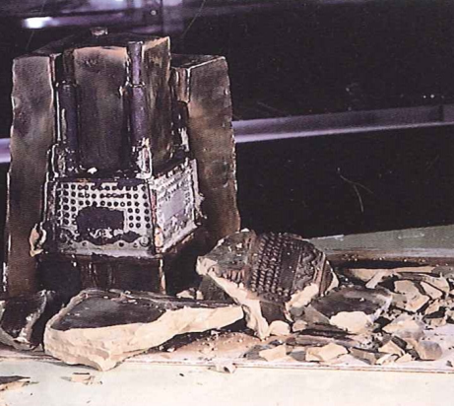
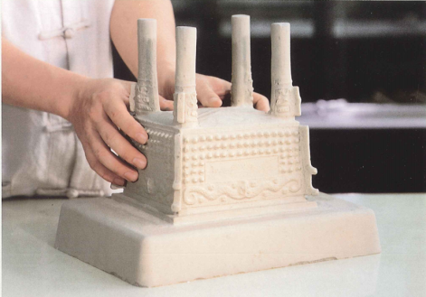
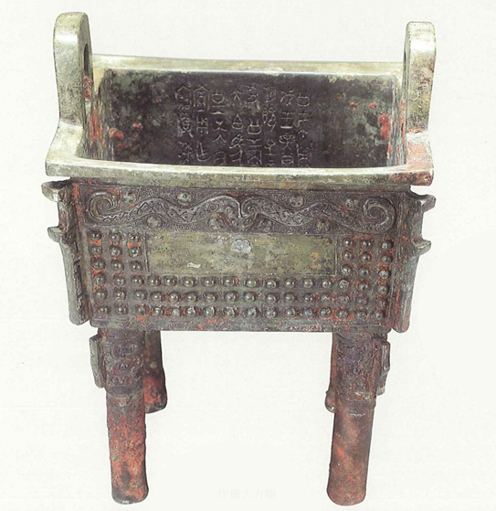
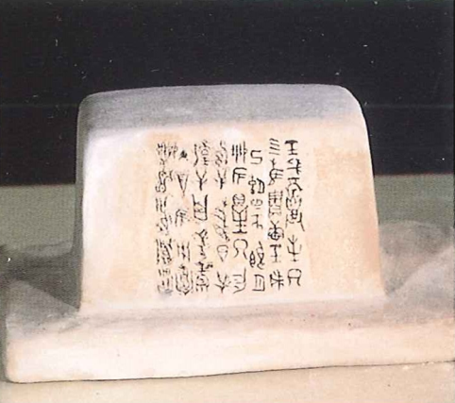
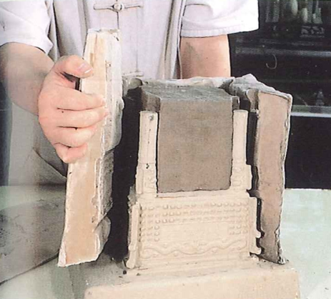
附錄二：如何製
配對：參閱左表，請為下圖填上號碼：
 | 用陶泥捏塑一個方鼎的模範。
 | 用陶泥將方鼎模範包固起來，目的是把模範的外型和紋飾壓印在陶泥上。再將陶泥拆走。
 | 預備一磚陶泥，大小如鼎腹空間，再利用另一塊陶板，將要文字凸刻其上。
 | 將凸字陶板壓刻在陶磚上，陶磚是為了製作鼎腹空間。
 | 將不同的陶板拼在一起，方便日後在空隙內繞上青銅熔漿。
 | 青銅熔漿冷卻，用工具敲碎陶板，便成青銅方鼎。
1
5
3
2
3
4
6
1
5
6
大功告成
4
2
（《千古金言話鐘鼎》，頁18-19）

Slide 24
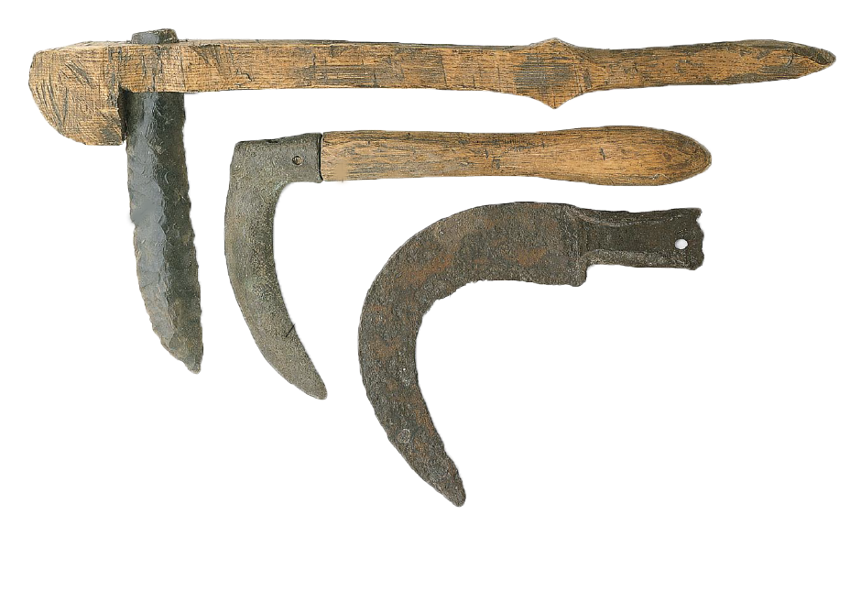
附錄三：中國的青銅時代
人類古文明的發展，可以分為三個階段：
石器時代
青銅時代--夏、商、周
鐵器時代
小問題：
青銅鐮刀和鐵鐮刀，哪一把比較薄（鋒利）？
(Eyewitness Early Humans, p. 30)
「青銅」（bronze），是將原銅（紅銅copper）加入錫（或鋁）而成合金，為什麼不直接用原銅？試比較兩種金屬的分別：
 | 紅銅copper | 青銅bronze | 小問題：青銅有何優勢之處？
熔點 | 1083℃ | 視乎摻入錫的百分比，如摻入25%的錫，則熔點是800℃。 | （提示：燃料使用度）
硬度 | 較低 | 較高 | （提示：薄/鋒利程度；刻字清晰度）

Slide 25

金文
「青銅」之名，是取其顏色。若果是這樣的話，當然不好看，周朝的貴族也不可能用來烹煮食物，何況是祭祀之用。
原來這種青綠色，只是青銅器受潮氧化後的情況（一個原因是長期埋在濕潤的泥土內） 。正常的青銅器，黑而光亮，非常漂亮的。也因如此，鼎內所鑄刻的文字，被稱為「金文」。
金文
金屬氧化後呈現青綠色
青銅器的原色

Slide 26
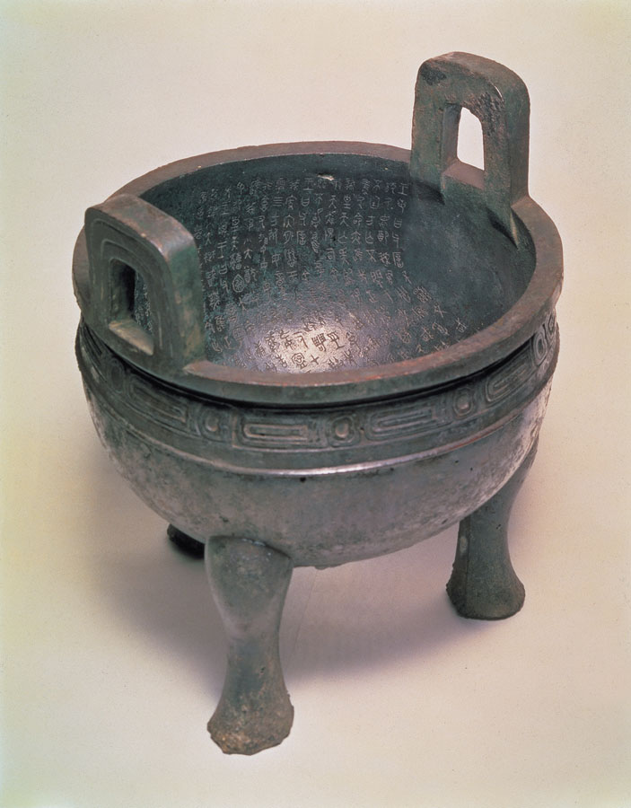
附錄四：毛公鼎的發現與流傳
製作於西周宣王時期 （約公元前800多年）
1843年陝西省岐山出土。隨後一百多年，毛公鼎從陝西到北京，再到山東、北京、天津，再到上海、南京，然後到台灣故宮博物院
毛公鼎高53.8厘米，深27.2厘米，口徑47厘米，重34公斤
毛公鼎上有近500字銘文，為銘文字數最多的青銅器，記載宣王時期重要事件

Slide 27
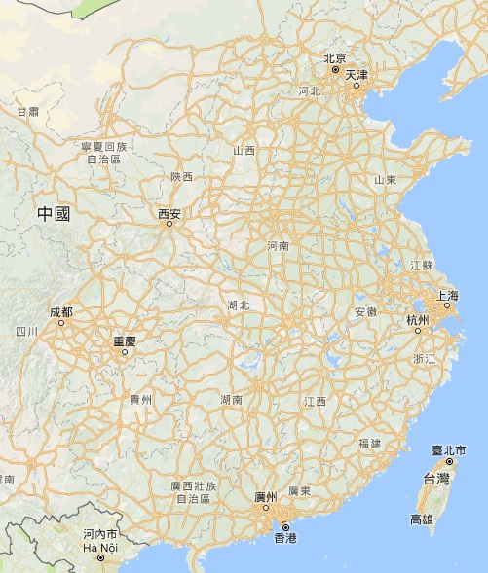
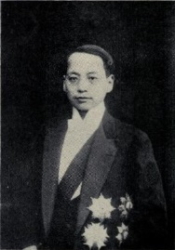
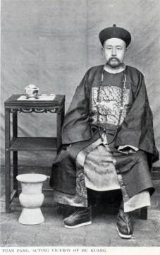
2）1843年蘇憶年購得毛公鼎至北京，轉賣給收藏家陳介祺
5）1911年，端方在四川被革命軍所殺。端方之後人因家道中落，將毛公鼎典押給天津俄國人開辦的華俄道勝銀行
5
2
3）陳介祺將毛公鼎帶回山東老家，1884年陳介祺去世，毛公鼎被子孫賣出流落市場
3
1
1）1843年毛公鼎於陝西省岐山出土
8）1945年，陳詠仁將鼎送予蔣介石作生日賀禮，蔣將鼎存放於南京中央博物院
8
6
7
4
4）1910年毛公鼎落入兩江總督端方之手
6）1930年，毛公鼎輾轉至葉恭綽手中，移送上海
7）1942年，中日戰爭期間葉恭綽秘密賣鼎予陳詠仁
9
9）1949年，毛公鼎隨蔣介石及國軍遷至台灣

